Slide 1

서울재활병원 간호사 모집
서울재활병원은 재활 환자와 직원에게 ‘가장 사랑 받는 병원’이 되길 소망합니다.
우리 병원은 환자 한 명 한 명을‘가족’처럼 섬긴다는 사명을 가지고,
최고와 최선의 의료서비스를 제공하기 위하여 노력하고 있습니다.
그리고 재활소외지역의 장애인을 섬기고자 해외진출과 의료선교로 영역을 확대하고자 합니다.
서울재활병원은 직원이 병원의 주인공이자 가족으로 일하고 있습니다.
‘미국 재활전문간호사 자격시험’을 지원하는 등의 다양한 자기계발의 기회를 제공하고,
온 가족이 함께 하는 행사, 육아휴직, 안식년 1개월의 유급 휴가제를 운영합니다.
환자중심의 병원으로 국내 재활병원 중 환자만족도 No.1을 지향하고 있으며,
환자와 직원 모두가 행복한 병원이 되고자 하는 꿈을 이루어가는 중입니다.
‘국내 재활병원 중에서 서울재활병원 간호사가 제일 친절한 병원’이라 칭찬받고 있습니다.
서울재활병원에서 간호사는 재활 환자분들이 날개를 펴고 날아 갈 수 있도록 돕는 Helper입니다.
선배 간호사들은 좋은 가치를 가지고 오시는 선생님과 함께 세상을 향한 선한 영향력을 키우고
싶습니다.
서울재활병원은 선생님과 함께 우리 병원이 가진 꿈을 키워나가길 원합니다.
교대근무시간 D 6:30~15:00 E 14:30~22:30 N 22:00~07:00
1) 복리후생 : 4대 보험 / 기숙사제공 / 직원식당 /
장기근속포상(7년 근속 1개월 안식휴가, 15년 근속 여행비 지원 )
2) 휴무관련 : 주5일 근무 (OFF일수 : 토요일, 일요일, 공휴일)
3) 수당관련 : 근무외수당 / 나이트수당 / 교대근무수당 / 경조금 지급 / 의료비지원 / 교육비 지원
/ 가족수당
4) 직원복지 : 직원콘도 / 동아리 지원 / 부서회식 지원 / 바인더데이간식 / 성과급 / 경조휴가
/ 육아휴직 / 연가보상비 지급 / 창립기념일 휴가 / 조식 제공
/ 근로자의 날 근무 150% 지급 / 법인 내 체육센터 이용료 50% 할인
5) 연봉 : 4년제 졸업 신입 3,000만원 ~ ( 나이트 수당 6일/월 ∙ 세금 포함
퇴직금 ∙ 연장근무수당 ∙ 연가보상비 ∙ 성과수당 미포함)

Slide 2
서울재활병원 간호사 모집
1. 모집부분
간호사 : 0명 (신입) 0명 (경력직) (간호등급 4등급 상향 조정)
근무부서 (병동 3교대, 야간전담)
2. 기본 자격
간호사 면허증 소지자 혹은 간호학과 졸업예정자
3. 제출서류 : 이력서(홈페이지 www.seoulrh.com 공지된 병원양식에 작성), 자기소개서
성적증명서, 졸업(예정)증명서, 경력(재직)증명서(경력자에 한함)
가족관계증명서, 면허증(자격증)사본 각1부
- 1차 서류면접 후 합격자에 한해 면접
- 제출된 서류는 반환 안 됨.
- 서류접수 : 2016년 11월 10일 (목) ~ 채용 시까지
직접 방문, 우편 접수 또는 메일(nurse5570@gmail.com) 접수 가능
- 서류접수처 : 서울시 은평구 갈현로 11길 30 서울재활병원 총무팀
- 면접일 및 장소 : 서류접수 후 개별 통보
- 담당자 연락처 : 간호과장 백미정
02) 6020-3093 인사담당 김재용
4. 추가 자격 요건
- 국가유공자 또는 취업대상자 관련법에 근거 우대
- 국가보훈대상자 관계법령에 의거 우대

Slide 3


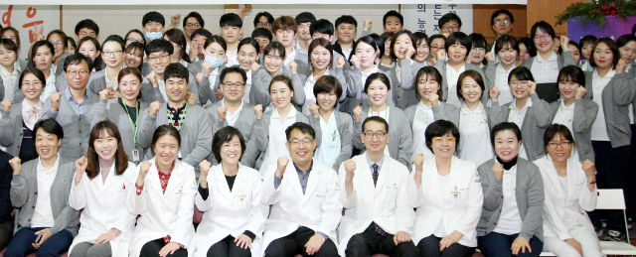



2주기 의료기관인증 획득
서울재활병원 간호과에서는 참신하고 패기 있는
간호사를 환영합니다.
혁신적인 조직에서 깊이 있는 소통, 절제미가 있는 성숙함, 전문적 융합을 통한 재활간호모델을 배우면서
매순간 삶의 소중함과 행복을 누릴 것 입니다.
Seoul Rehabilitation Hospital Nurse ,
redesign your life, our life,
and the world beautifully.
행복
행복
융합
전문성
소통

Slide 4

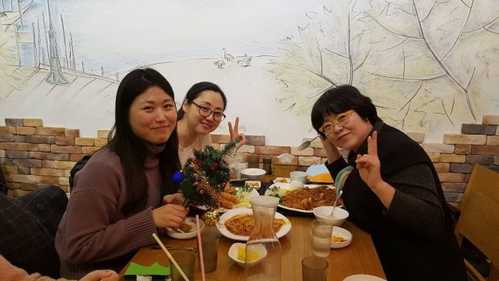
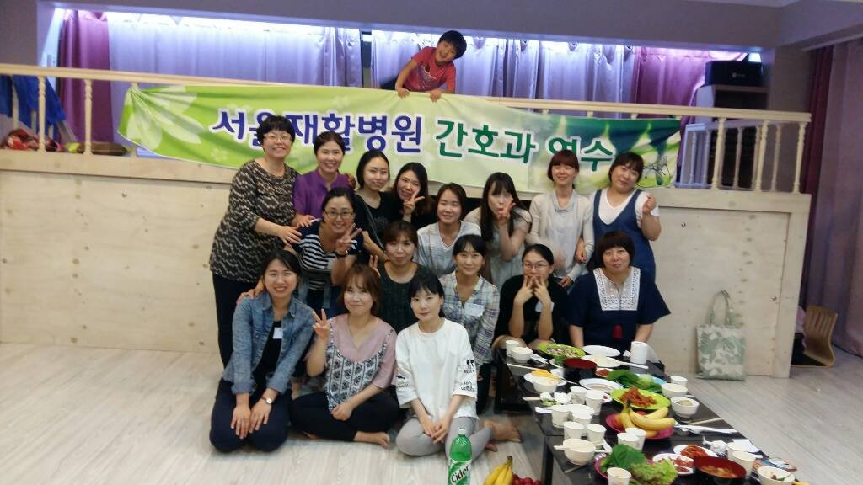


서울재활병원
서울재활병원에서는 참신하고 패기 있는 신규간호사를 환영합니다.
혁신적인 조직에서 깊이 있는 소통, 절제미가 있는 성숙함,
전문적 융합을 통한 재활간호모델을 배우면서
매 순간 삶의 소중함과 행복을 누릴 것입니다.
소통 : 크리스마스 디너 파티
행복 : 간호과 워크샵
전문적 융합 : 2주기 의료기관인증 쾌거
Seoul Rehabilitation Hospital Nurse ,
redesign your life, our life, and the world beautifully~!

